Slide 1
教学竞赛系统
需求分析汇报
聚焦业务主线、功能结构与落地保障
汇报人：晏翊翔 姚志康 制作人：邱道恒
2026.03

Slide 2
导览
汇报目录
本次汇报按“理解业务、拆解功能、验证可落地”三段展开
01
02
03
04
05
项目背景与目标
角色与业务流程
核心功能架构
数据与接口设计
非功能与落地保障
聚焦需求为何存在
聚焦需求为何存在
聚焦需求为何存在
聚焦方案如何落地
聚焦方案如何落地
汇报说明
呈现内容：建设目标、角色协同、端到端流程、功能架构、数据接口、非功能与风险控制。
02

Slide 3
01
项目理解
从业务痛点出发，界定系统价值、目标与边界
03

Slide 4
项目理解
背景与建设价值
教学竞赛系统的核心诉求，不是做一个报名页面，而是建立全流程可管理、可审计、可追溯的平台
流程分散
竞赛发布、报名、提交、评审、公示往往分散在表格、邮件和线下审批中，组织成本高。
教学竞赛系统 = 竞赛业务数字化中枢
覆盖“发布 - 报名 - 提交 - 审核 - 评审 - 公示 - 证书 - 统计”全链路，
并与教务系统、统一身份认证系统完成数据贯通。
数据割裂
师生信息、竞赛信息、结果信息重复录入，统计口径难统一，跨部门协同效率低。
流程闭环
数据贯通
合规可追溯
治理困难
对参赛者：减少重复填写，提升报名与提交体验
审核留痕、评审公平、证书追溯等关键控制点缺少统一支撑，难以形成制度化闭环。
对管理员：强化流程控制、审批留痕与统计决策能力
对院校：为后续验收、测试和治理提供统一依据
04

Slide 5
项目理解
建设目标
需求文档把目标聚焦为六个方面，既包含业务闭环，也包含技术与治理要求
全生命周期线上化
外部系统互通
多角色权限体系
发布、报名、提交、评审、公示到证书全程在线
对接教务系统与统一身份认证，实现基础数据共享
游客、参赛师生、评审专家、管理员分权协作
多格式作品管理
评审与统计闭环
稳定可靠可运维
支持文档、PPT、视频、压缩包等上传与审核
在线评分、成绩汇总、公示、报表导出一体化
满足并发访问、备份恢复与长期扩展要求
一句话总结
系统建设目标不是简单信息发布，而是让竞赛从“人推动流程”转变为“系统驱动流程”，让规则和数据都沉淀在平台里。
05

Slide 6
项目理解
业务边界与外部依赖
系统负责竞赛业务闭环，但不替代院校既有基础平台
统一身份认证（SSO）
教学竞赛系统
认证
登录认证、单点登录、会话退出
负责竞赛配置、报名审核、作品审核、评审组织、结果公示、证书生成、统计分析与系统治理。
接入
通知
消息通知能力
站内消息，可扩展短信/邮件
教务系统
同步
师生基础信息、组织架构、定时同步
边界原则
本系统仅保留必要业务字段，人员信息由外部同步；证书模板由管理员维护，证书生成与校验由系统执行；接口统一采用 HTTPS 并记录调用日志。
06

Slide 7
项目理解
用户角色全景
系统覆盖五类角色，竞赛管理员是流程枢纽，参赛师生与评审专家构成业务主线
游客
参赛师生
评审专家
竞赛管理员
浏览公开竞赛信息与公示信息，完成注册或登录。
在线报名、提交作品、查询审核与成绩、下载证书。
接收任务、查看作品、在线评分、提交评语与复核。
配置竞赛、审核报名与作品、组织评审、公示与证书管理。
公开用户
业务用户
业务用户
流程枢纽
系统管理员
维护账号角色、系统参数、日志审计与备份恢复。
治理角色
角色关系提示：游客通过注册/登录进入业务域，竞赛管理员负责推动主流程，系统管理员提供平台级治理能力。
07

Slide 8
项目理解
角色 - 职责矩阵
从文档看，权限划分遵循“业务角色聚焦任务，治理角色聚焦规则”的原则
角色
核心职责
关键权限
游客
浏览公开竞赛信息
浏览公开内容、注册
参赛师生
参与竞赛全过程
报名、上传作品、查询结果、下载证书
评审专家
完成评审工作
查看分配作品、打分、评语、提交
竞赛管理员
管理竞赛业务
竞赛配置、审核、分配评审、公示、统计
系统管理员
管理平台运行
用户角色、参数配置、日志审计、备份恢复
管理启示
“竞赛管理员”是高频业务角色，后续界面设计应优先保障其流程效率
“系统管理员”不直接参与竞赛业务，而是负责权限、安全、日志和备份等平台治理
08

Slide 9
02
业务与功能
从角色视角梳理主流程，再映射到系统功能结构
09

Slide 10
业务与功能
竞赛全流程
需求文档最重要的一条主线，是围绕参赛生命周期形成闭环
1
发布竞赛
2
在线报名
3
提交作品
4
审核材料
5
分配评审
6
在线评审
7
成绩公示
8
证书生成
管理员
参赛师生
参赛师生
管理员
管理员
评审专家
管理员
管理员
流程特征 1：阶段可控
流程特征 2：规则驱动
流程特征 3：结果闭环
报名期、提交期、评审期、公示期都可配置
同一用户同一赛道仅允许一条有效报名记录
成绩需可复核、公示需脱敏、证书需唯一编号与可校验
竞赛状态可视化，便于管理员掌握整体进度
作品截止后仅最后一次通过审核版本进入评审
业务结果最终沉淀为统计报表与审计数据
10

Slide 11
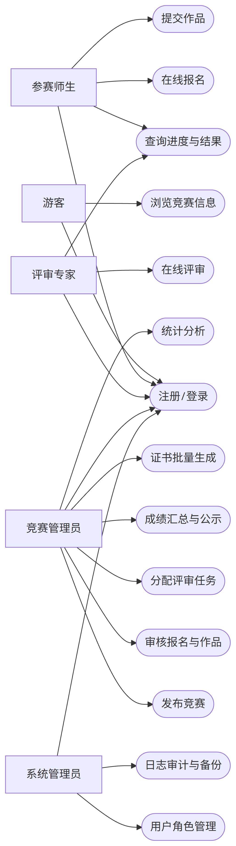
业务与功能
总体用例视图
从用例层面看，系统围绕五类角色展开，且“注册/登录”是所有角色共享入口
按角色汇总后的总体用例图
共享入口
注册/登录作为公共能力，贯穿游客、参赛师生、评审专家、管理员四类角色。
业务主线
参赛师生主线：报名、提交作品、查询进度与结果
管理员主线：发布、审核、分配、汇总、公示、证书
设计启示
管理员承担最多的核心业务动作，系统首页、导航结构和消息提醒都应优先面向其任务编排。
11

Slide 12
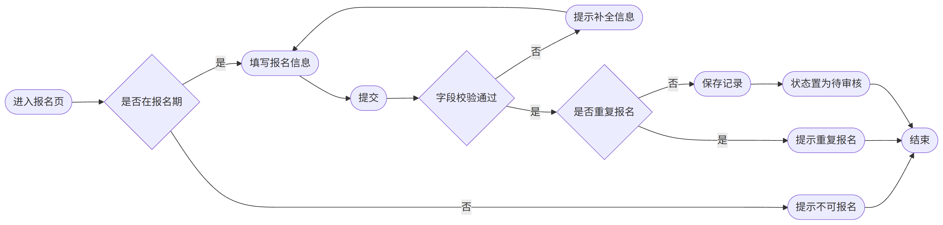
业务与功能
关键场景一：在线报名
报名流程看似简单，但包含时间窗口、字段校验、重复报名判断与状态流转
触发条件
报名活动图（横向整理版）
参赛师生在报名期内点击“立即报名”，系统校验竞赛状态与用户登录状态。
关键业务规则
同一用户同一赛道仅允许一条有效报名记录
信息不完整或超出截止时间时必须阻止提交
体验要求
支持报名草稿自动保存，减少长表单填写过程中的信息丢失风险。
12

Slide 13
业务与功能
关键场景二：作品提交与审核
提交链路决定参赛体验，审核链路决定材料合规与流程效率
参赛侧：作品提交链路
管理侧：审核控制链路
1
选择已通过审核的报名记录
1
进入审核中心查看待审列表
2
上传作品与说明材料
2
按学院、赛道、状态快速筛选
3
系统校验格式、大小与完整性
3
通过或驳回并记录审核意见
4
保存版本并返回版本号
4
系统通知相关参赛人员
多格式
断点续传
版本回溯
支持文档 / PPT / 视频 / 压缩包
高峰场景下保障大文件上传成功率
仅最后通过审核版本进入评审
13

Slide 14
业务与功能
关键场景三：评审分配与在线评审
评审阶段是业务公平性与结果可信度的核心环节
评审组织主链路
评审规则要求
支持多维度评分与权重配置
评分记录不可无痕修改，需保留评语与提交时间
配置评分规则
自动分配任务
冲突回避复核
专家在线评审
异常评分预警
专家端体验要求
查看已分配作品并按指标评分
支持评审草稿与最终提交分离
异常退出后可自动恢复草稿
这一阶段的关键控制点
先定义规则，再进行任务分配，最后进入专家评分
专家数量不足、利益冲突、异常评分都必须由系统主动预警
14

Slide 15
业务与功能
关键场景四：成绩公示与证书生成
结果发布不是终点，系统还要承接公示、申诉与证书追溯
成绩与公示链路
证书管理能力
模板管理：证书样式、字段映射、签章位置配置
汇总成绩
自动计算总分与排名
批量生成：按竞赛、赛道或奖项分批生成电子证书
复核结果
发现异常评分可触发复核
导出下载：支持批量导出与个人下载
发布公示
公示内容需脱敏并支持申诉
防伪追溯：证书编号唯一，可校验真伪
结果查询
参赛者查看个人成绩与评语
公示需脱敏
证书可校验
结果可追溯
15

Slide 16
业务与功能
功能架构总览
需求文档可归纳为前台业务、评审中台与平台治理三层能力
竞赛管理
报名管理
作品管理
评审管理
成绩公示
业务汇聚
教学竞赛系统
业务流程驱动 + 数据规则驱动
治理下沉
证书管理
统计分析
系统管理
前台业务
评审中台
治理支撑
16

Slide 17
业务与功能
核心模块设计一：前台业务链路
从参赛者视角看，竞赛、报名、作品三类能力构成前台主体验
竞赛管理
报名管理
作品管理
创建竞赛：名称、时间、对象、赛道、规则、评分维度
在线报名：填写报名表并提交
多格式上传：文档、PPT、视频、压缩包等
发布竞赛：支持定时发布与撤回
报名审核：通过 / 驳回并记录原因
分块上传与断点续传：提升大文件成功率
阶段控制：报名期、提交期、评审期、公示期可配置
报名变更：截止前允许修改信息
作品审核：管理员记录合规审核意见
状态监控：实时查看报名数、提交数、评审进度
名单导出：支持按竞赛、学院、赛道导出
版本管理：保留历史版本并支持回溯
17

Slide 18
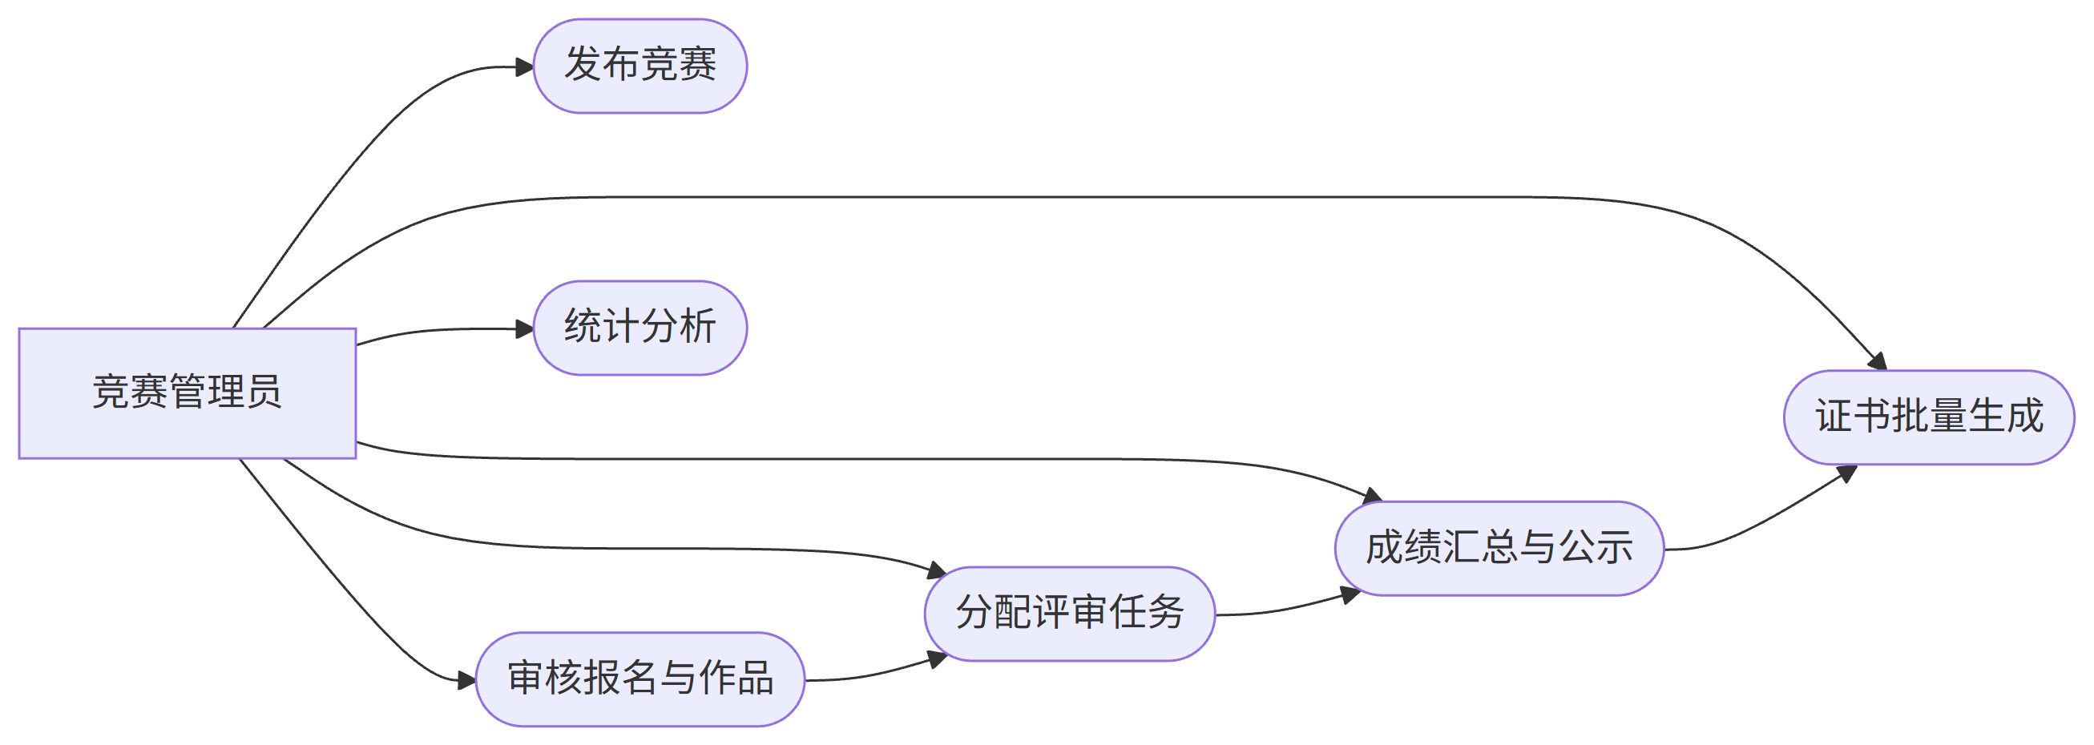
业务与功能
核心模块设计二：管理与治理链路
评审、结果、统计与系统治理共同决定平台是否真正可运营
竞赛管理员重点用例
评审管理
支持任务分配、评分规则、在线评审、复评仲裁与异常评分预警。
成绩与公示
自动汇总评分并生成名次建议，公示内容可脱敏并支持申诉流程。
统计分析
从报名、评审、结果三个维度生成看板与报表，支撑管理决策。
系统治理
用户角色、参数配置、日志审计与备份恢复，保证平台长期可维护。
18

Slide 19
03
支撑与保障
数据、接口、非功能与风险控制决定系统能否稳定落地
19

Slide 20
支撑与保障
数据实体与对象关系
需求文档列出了 10 余类核心实体，主链路围绕“用户参与竞赛并沉淀结果”展开
角色
竞赛
控制权限边界
定义赛道、时间与规则
参与
提交
分配
评分
汇总
发证
用户
报名
作品
评审任务
评分明细
成绩结果
证书
审计日志
通知
记录关键操作与异常
驱动状态反馈
关键字段要求
所有核心表具备 id、created_at、updated_at、created_by；作品需保存路径、哈希、大小、格式、版本；证书需保存编号、模板版本、生成时间、校验码。
20

Slide 21
支撑与保障
接口集成设计
接口层的目标是把认证、基础数据和消息能力整合进竞赛业务，而不是新增一个孤立系统
统一身份认证接口
认证
教学竞赛系统接口层
登录认证、单点登录、全局退出
统一接入认证、教务、消息与日志能力，支撑前台业务与中后台治理。
接入
通知
消息通知接口
站内消息，可扩展短信 / 邮件通知
教务系统接口
同步
师生信息同步、组织架构同步、定时 / 手动更新
接口通用要求
统一采用 HTTPS
鉴权采用 token 或签名机制
必须记录请求日志、错误码与调用时延
21

Slide 22
支撑与保障
非功能指标
≥500
≤3s
≤2s
每日
同时在线访问
核心业务响应
页面加载时间
备份与恢复
满足校内竞赛高峰访问场景
发布、审核、评分等操作需快速反馈
校内网络环境下保证首屏体验
关键数据需可恢复、可追溯
安全
可靠
易用
可维护
账号、权限、操作行为全程可审计
关键服务可监控、可告警、可恢复
不同角色展示不同功能入口
模块化设计，便于新增赛道与规则
敏感数据传输加密、存储加密
数据每日自动备份，支持时间点恢复
表单校验与错误提示清晰可修复
日志、配置、字典可后台维护
防越权、防重复提交、防非法文件上传
异常情况下保证数据一致性与可追溯性
公示与查询流程简洁，降低学习成本
对外接口版本化，兼容后续升级
22

Slide 23
支撑与保障
约束风险与应对
风险识别越早，越能把需求侧的不确定性转化为实施阶段的可控动作
影响
R1 需求变更频繁
风险 1：需求频繁变更
高
提前冻结核心范围，拆分“必做 / 可选”需求，避免范围膨胀。
R2 接口联调延迟
R3 高峰期性能压力
中
风险 2：外部接口与测试环境交付延迟
R4 大文件传输风险
接口联调前先完成字段映射与模拟联调，尽早暴露依赖问题。
低
低
中
高
风险 3：高峰访问与大文件传输压力
概率
提前压测关键链路，使用分块上传、异步任务与备份策略降低风险。
23

Slide 24
支撑与保障
验收标准与汇报结论
验收准则
汇报结论
√
功能验收：发布、报名、提交、评审、公示、证书、统计全部可用
业务闭环完整：覆盖发布、报名、提交、评审、公示、证书全过程
√
数据验收：与教务及认证系统的数据同步准确率达标
职责边界清晰：角色分工、外部依赖、接口责任都已明确
√
性能验收：满足并发访问与响应时间指标
治理要求充分：性能、安全、可靠性、审计与风险控制有明确指标
√
安全验收：权限隔离有效、日志完整、无高危漏洞
√
文档验收：需求结构完整、可追溯，可直接输入后续设计与测试
24

